Slide 1

משולחנה של הוועדה המוניטרית בבנק ישראל
המכללה לבטחון לאומי
פרופ' אמיר ירון, נגיד בנק ישראל, 11/06/19

Slide 2
בנק ישראל
מטרות בנק ישראל הנגזרות מחוק בנק ישראל:
    שמירה על יציבות מחירים, כמטרה מרכזית
    תמיכה במדיניות הכלכלית ובמיוחד בצמיחה, בתעסוקה ובצמצום הפערים
    תמיכה ביציבות המערכת הפיננסית ובפעילותה הסדירה
כלי המדיניות של בנק ישראל בתקופה האחרונה:
  כלים מוניטריים:
    ריבית בנק ישראל
    התערבות ישירה בשוק מטבע החוץ
  כלים יציבותיים:
    צמצום הסיכונים בשוק האשראי למשקי בית באמצעות מגבלות שונות
2

Slide 3
צעדים מקרו-יציבותיים
הוועדה מעריכה שתוואי העלאת הריבית בעתיד יהיה הדרגתי וזהיר, באופן שיתמוך בתהליך שבסופו האינפלציה תתייצב בסביבת מרכז תחום היעד, ובפעילות הכלכלית.
כלי המדיניות של בנק ישראל
2007-2019
רכישות אג"ח
18 מיליארד ש"ח
ריבית בנק ישראל
התערבות
התערבות +
רכישות במסגרת תכנית הגז
התערבות בשער החליפין
צבירת מלאי יתרות
LTV – הפרשה נוספת בגין הלוואות לדיור
הגבלת חלק המשכנתא בריבית משתנה
הגבלת שיעור ההחזר החודשי (PTI), חלק המשכנתא בריבית משתנה וזמן הפירעון הסופי
העלאת דרישות ההון מהבנקים
הקלה בשקלול נכסי הסיכון במשכנתאות (LTV בין 60%ל-75%)
הגדלת שיעורי השקלול לצורך הקצאת הון בהתאם ל-LTV
הגדלת שיעורי השקלול לצורך הקצאת הון בהתאם ל-LTV
הגבלת
שיעור
המימון
(LTV)

Slide 4
למה יעד האינפלציה הוא 1-3% ולא 0?
אינפלציה היא הקצב שבו המחירים במשק עולים, תהליך של ירידה מתמשכת בערך המטבע. לאינפלציה השפעות נרחבות על הכלכלה ועל קבלת החלטות של השחקנים השונים.
יעד אינפלציה חיובי מאפשר שינויי מחירים יחסיים בתנאים של קשיחות מחירים ו\או שכר כלפי מטה.
טעויות מדידה: חלק מעליית המחירים הנמדדת היא כנראה תוצאה של שיפור באיכות המוצרים ולכן האינפלציה בפועל מעט נמוכה מהאינפלציה הרשמית.
יעד אינפלציה אפסי עלול להוביל לתקופות בהן האינפלציה בפועל שלילית, ובשל מגבלת רצפת הריבית (ZLB) היכולת של הבנק המרכזי להחזיר את האינפלציה אל היעד מוגבלת.
Notes:
למה בעצם, בכל המדינות, מכוונים ליעד אינפלציה של אינפלציה נמוכה, אך חיובית? (בדרך כלל – סביב 2%)
יש לכך שלוש סיבות עיקריות:
א. יעד אינפלציה חיובי מאפשר שינויי מחירים יחסיים בתנאים של קשיחות מחירים ו\או שכר כלפי מטה. נניח, למשל, שעובד A ועובד B נקלטים לעבודה במפעל באותו שכר. לאחר שנה המנהל מגלה שעובד A יעיל יותר מעובד B ב-4%. תמחור יעיל של השכר שלהם, מחייב העלאת שכר ב-2% ל-A, והפחתה ב-2% ל-B. אולם, עובד B יתנגד להפחתת השכר, יפנה לוועד, יפתח בשביתה, וכו'. פתרון אחר יכול להיות להעלות את השכר של A ב-4%, ולהותיר את של B ללא שינוי. אולם, דבר זה יביא לעלייה של סך הוצאות השכר של המפעל ב-2%, מה שמתאפשר רק בתנאי שמחיר התפוקה יעלה גם הוא ב-2%. התוצאה הסופית תהיה של אינפלציה של 2%, עליית שכר ממוצע של 2%, אי שינוי בשכר הריאלי הממוצע, ושינוי במחירים היחסיים כנדרש על פי הבדלי התפוקה בין העובדים.
ב. טעויות מדידה. במסמך שפרסם הבנק הקנדי במאי 2013 צוין שההערכה שם היא שמדד המחירים לצרכן מבטא למעשה הערכת יתר של יוקר המחיה, בשיעור של כחצי אחוז לשנה (וצוין שהנתון המקביל לארה"ב הוא 1%). כלומר, אינפלציה אפסית תבטא למעשה מצב בו עלות סל המוצרים יורדת בחצי אחוז לשנה. הסיבות לכך הן: "הטיה בשל שינוי בסל המוצרים", "הטיה בשל מוצרים חדשים", "הטיה בשל שינויי איכות", "הטיית מרכזי הקניות" – (המעבר ל"אאוטלטים" ורשתות דיסקאונט שאולי איננו נתפס היטב במדד).
ג. מגבלת רצפת הריבית. לאינפלציה יש שונות והבנק המרכזי אינו יכול לחתור אליה במדויק. כנגד החטאה שתתבטא בחריגה של האינפלציה כלפי מעלה הבנק המרכזי יכול להעלות את הריבית ככל שיראה לנכון. כנגד כניסה לדיפלציה כלי הריבית מוגבל ברצפת האפס. אין בזאת לטעון, כמובן, שלא ניתן להשתמש בכלים אחרים, אך כמובן שהם פחות מוכרים, השלכותיהם פחות ידועות ומדידות, וכו'.
ומה הבעיה עם זה שהאינפלציה נמוכה מהיעד?
האינפלציה בישראל הייתה נמוכה מהיעד בעיקר מסיבות טובות - ירידה במחירי התשומות, צעדים של הממשלה להפחתת יוקר המחיה, ועלייה בתחרות. אולם, לטווח ארוך יש חשיבות בכל שכל השחקנים במשק - המשקיעים, הלווים, הממשלה, יהנו מוודאות לגבי רמת האינפלציה בטווח הארוך. לכל אורך התקופה של האינפלציה הנמוכה בשנים האחרונות בישראל, הציפיות לטווח ארוך נותרו בקרבת מרכז היעד – כ-2%, כך שהאמינות של המדיניות נשמרה - השחקנים בשוק ידעו שבנק ישראל מכוון להחזיר את האינפלציה לתוך היעד, גם אם זה ייקח יותר זמן.
אבל בעצם זה אומר שהבנק המרכזי כל הזמן מגדיל את יוקר המחיה, לא?
לא! כי אינפלציה היא תופעה שבה כל הגדלים הנומינליים עולים בממוצע באותו שיעור (מחירים, שכר, שער חליפין), ואין שינוי ריאלי ביכולת של הצרכנים לקנות מוצרים. ולראיה, יש מדינות עם אינפלציה מאוד נמוכה אבל יוקר מחיה מאוד גבוה (שוויץ) ולהיפך (זימבאבוה, למשל). בסופו של דבר יוקר המחיה ירד במידה והשכר יעלה יותר מהר מהמחירים – תהליך שאכן התרחש בשנים האחרונות בישראל, כשראינו עלייה נאה של השכר הריאלי

Slide 5
מרווח התמרון בריבית מוגבל: בעיית ה Zero Lower Bound
בעת האטה בנקים מרכזיים משתמשים בריבית נמוכה על מנת לעודד השקעה וצריכה.
הבנק המרכזי מוגבל ביכולתו להוריד את הריבית: אם יקבע ריבית שלילית, פרטים יעדיפו להחזיק את הכסף "מתחת לרצפה". זוהי בעיית הZLB.
כיצד התמודדו בנקים מרכזיים עם הZLB:
  ריבית מעט מתחת ה0 ללקוחות גדולים בלבד, אשר מעדיפים להחזיק את כספם אצל מוסדות פיננסיים, גם בעלות של ריבית שלילית.
  התערבות בשוק המט"ח
  QE – הרחבה כמותית

Slide 6
האם יש בהכרח קשר בין אינפלציה ליוקר מחיה? לא
האם קביעת יעד אינפלציה חיובי משמעה הגדלת יוקר המחיה ע"י הבנק המרכזי? לא!
אינפלציה היא תופעה שבה כל הגדלים הנומינליים עולים בממוצע באותו שיעור (מחירים, שכר, שער חליפין), ואין שינוי ריאלי ביכולת של הצרכנים לקנות מוצרים.
לראיה, יש מדינות עם אינפלציה מאוד נמוכה אבל יוקר מחיה מאוד גבוה (שוויץ) ולהיפך (זימבבואה).
בסופו של דבר, יוקר המחיה ירד אם השכר יעלה יותר מהר מהמחירים – תהליך שאכן התרחש בשנים האחרונות בישראל, כשראינו עלייה נאה של השכר הריאלי
השכר הריאלי למשרת שכיר*
(ינואר 1995-פברואר 2019)
מקור: למ"ס
Notes:
ומה הבעיה עם זה שהאינפלציה נמוכה מהיעד?
האינפלציה בישראל הייתה נמוכה מהיעד בעיקר מסיבות טובות - ירידה במחירי התשומות, צעדים של הממשלה להפחתת יוקר המחיה, ועלייה בתחרות. אולם, לטווח ארוך יש חשיבות בכל שכל השחקנים במשק - המשקיעים, הלווים, הממשלה, יהנו מוודאות לגבי רמת האינפלציה בטווח הארוך. לכל אורך התקופה של האינפלציה הנמוכה בשנים האחרונות בישראל, הציפיות לטווח ארוך נותרו בקרבת מרכז היעד – כ-2%, כך שהאמינות של המדיניות נשמרה - השחקנים בשוק ידעו שבנק ישראל מכוון להחזיר את האינפלציה לתוך היעד, גם אם זה ייקח יותר זמן.
אבל בעצם זה אומר שהבנק המרכזי כל הזמן מגדיל את יוקר המחיה, לא?
לא! כי אינפלציה היא תופעה שבה כל הגדלים הנומינליים עולים בממוצע באותו שיעור (מחירים, שכר, שער חליפין), ואין שינוי ריאלי ביכולת של הצרכנים לקנות מוצרים. ולראיה, יש מדינות עם אינפלציה מאוד נמוכה אבל יוקר מחיה מאוד גבוה (שוויץ) ולהיפך (זימבאבוה, למשל). בסופו של דבר יוקר המחיה ירד במידה והשכר יעלה יותר מהר מהמחירים – תהליך שאכן התרחש בשנים האחרונות בישראל, כשראינו עלייה נאה של השכר הריאלי

Slide 7
תפיסות מגוונות בעולם בנוגע ליעד האינפלציה
Country | Target
Australia | 2-3%
Canada | 2% (mid-point of 1-3%)
Chile | 3% ± 1pp
Czech Republic | 2% ± 1pp
Euro Area | Below, but close to 2%
Hungary | 3% ± 1pp
Iceland | 2.5%
Israel | 1-3%
Japan | 2%
Mexico | 3% ± 1pp
New Zealand | 2% ± 1pp
Norway | 2.5%
Poland | 2.5% ± 1pp
South Korea | 2%
Sweden | 2%
Switzerland | Below 2%
Turkey | 5% ± 1pp
UK | 2%
US | 2%
מקור: Riksbank

Slide 8
קצת מהנעשה בעולם בנוגע ליעד האינפלציה
יעד האינפלציה הקיים בארצות הברית הוא 2%.
בבנק המרכזי בארצות הברית בוחנים את האפשרות להפוך את יעד האינפלציה ליעד ממוצע בטווח הבינוני.
  התחייבות "לפצות" על חריגה כלפי מטה מיעד האינפלציה בחריגה של האינפלציה בעתיד מעל היעד
  "הפיצוי" מעל 2% תומך בציפיות אינפלציוניות ועקומת פיליפס יותר תלולה
  אולם, ב-2% עדיף לעצור בניגוד להצהרות – זו בעיית Time Consistency.
“Can the Federal Reserve best meet its statutory objectives with its existing monetary policy strategy, or should it consider strategies that aim to reverse past misses of the inflation objective?”
(Vice Chair Richard H. Clarida)
בקנדה, הבנק המרכזי אחראי לא רק על עמידה ביעד האינפלציה, אלא גם מנהל תהליך בחינה של יעד האינפלציה עצמו

Slide 9


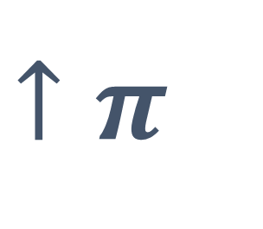

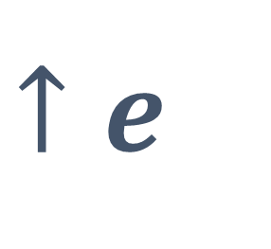


מנגנון התמסורת של המדיניות המוניטרית
הבנק המרכזי משפיע על צד הביקוש

$${↓i}_{st}$$
$↑$I
$↑$y
השקעה
תוצר
ריבית נומינלית
לטווח קצר
$↑$C
$$↑π$$
צריכה
אינפלציה
$$↑e$$
$↑$NX
שער חליפין ריאלי
(פיחות)
עודף הייצוא
Notes:
להוסיף בעברית מה המשמעות של האותיות הבאנגלית

Slide 10
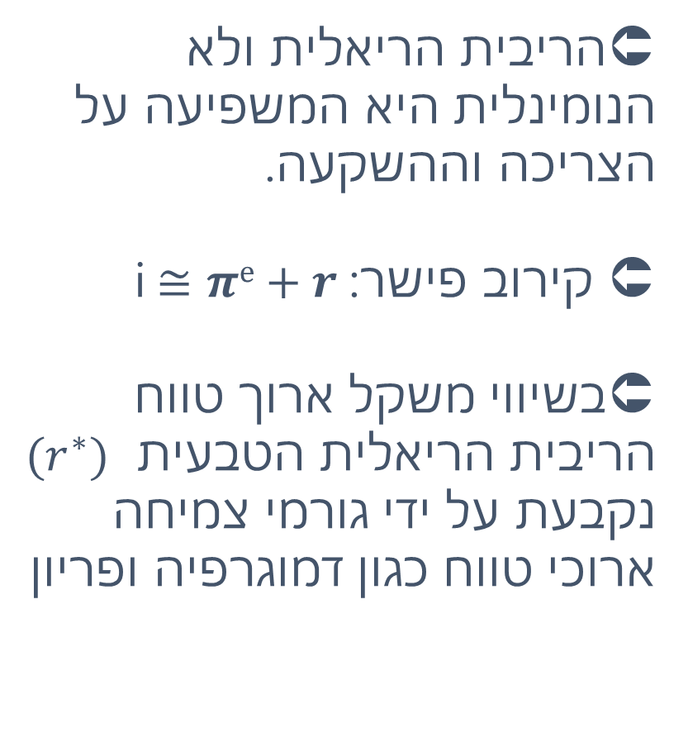
אבל המציאות מסובכת יותר
%
הריבית הריאלית ולא הנומינלית היא המשפיעה על הצריכה וההשקעה.
קירוב פישר: i$≅πe+r$
בשיווי משקל ארוך טווח הריבית הריאלית הטבעית $(r^{∗})$ נקבעת על ידי גורמי צמיחה ארוכי טווח כגון דמוגרפיה ופריון
Notes:
משוואת פישר: בטווח הקצר מסיבות מוסדיות הציפיות האינפלציוניות (חוזית) לא משתנות באותו סדר גודל של הורדת הריבית ולכן הריבית הראלית יורדת וכך כל הפעילות הראלית כולל האינפלציה גדלה.
גורמי הצמיחה בטווח בטווח הארוך מאוד תלויים יותר בממשלה
הריבית הארוכה מושפעת ממגוון גורמים נוספים: מהציפיות לריבית ולאינפלציה אבל גם מהריבית הריאלית הטבעית. בשיווי משקל בין ההשקעה לחסכון (שם נקבעת הריבית הריאלית הטבעית). זה יכול להשתנות למשל ע"י שינוי דמוגרפי – (קהנוביץ היום בדה מרקר) יותר אנשים יוצאים לפנסיה ואז החסכון קטן
מה שמשפיע זה הגורמים הריאלים הפונדודמטליים.

Slide 11
המציאות מסובכת אפילו יותר
הריבית ארוכת הטווח ולא קצרת הטווח משפיעה על חלק גדול מהחלטות הצריכה וההשקעה.
בנק ישראל קובע את הריבית קצרת הטווח אבל הריבית ארוכת הטווח מושפעת ממגוון גורמים נוספים:
  הריבית הריאלית הטבעית שעליה, לפי התיאוריה, למדיניות המוניטרית אין כל השפעה.
  גורמים קצרי טווח כמו ציפיות לאינפלציה ולריבית הבנק המרכזי
%
Notes:
להוסיף גרף של הריבית הנומינלית והריאלית הצפויה בשנים הקרובות איתמר כספי רק הגרף של ישראל ועם ריבית בנק ישראל.
הריבית הארוכה מושפעת ממגוון גורמים נוספים: מהציפיות לריבית ולאינפלציה אבל גם מהריבית הריאלית הטבעית. בשיווי משקל בין ההשקעה לחסכון (שם נקבעת הריבית הריאלית הטבעית). זה יכול להשתנות למשל ע"י שינוי דמוגרפי – (קהנוביץ היום בדה מרקר) יותר אנשים יוצאים לפנסיה ואז החסכון קטן
מה שמשפיע זה הגורמים הריאלים הפונדודמטליים.

Slide 12
בעוד ההשפעה של המדיניות המוניטרית על התשואות הריאליות ניכרת לטווחים קצרים, בטווחים הארוכים היא מתמתנת
התרומות לשינוי התשואות הריאליות, 2001 עד 9.2013 , תוך חלוקה לשלוש תקופות משנה

Slide 13
כיצד בנקים מרכזיים מנסים להשפיע על הריבית לאורך העקום?
QE – הרחבה כמותית
Forward Guidance – הכוונה לעתיד

Slide 14
בנקים מרכזיים עשו שימוש נרחב בהרחבה כמותית
Million $
Million €
*כלל הנכסים של ה-ECB וה-NCBs (National Central Banks)

Slide 15
כדי להשפיע על הריבית ארוכת הטווח משתמש הבנק המרכזי גם
ב-Forward Guidance, אשר משפיע על הציפיות
נובמבר 2015
לאור התפתחויות בסביבת האינפלציה, בצמיחה בישראל ובכלכלה העולמית, בשער החליפין, וכן במדיניות המוניטרית של הבנקים המרכזיים העיקריים, הוועדה המוניטרית מעריכה שהמדיניות המוניטרית תיוותר מרחיבה למשך זמן רב.
ינואר 2019
הוועדה מעריכה שתוואי העלאת הריבית בעתיד יהיה הדרגתי וזהיר, באופן שיתמוך בתהליך שבסופו האינפלציה תתייצב בסביבת מרכז תחום היעד, ובפעילות הכלכלית.
אפריל 2017
בכוונת הועדה המוניטרית להותיר את המדיניות המרחיבה על כנה, כל עוד הדבר יידרש כדי לבסס את סביבת האינפלציה בתוך תחום היעד.
נובמבר 2018
הוועדה מעריכה שתוואי העלאת הריבית בעתיד יהיה הדרגתי וזהיר.

Slide 16
הניסיון הישראלי מעלה שForward Guidance אפקטיבי בהשפעה על התשואות ארוכות הטווח
לאור התפתחויות בסביבת האינפלציה, בצמיחה בישראל ובכלכלה העולמית, בשער החליפין, וכן במדיניות המוניטרית של הבנקים המרכזיים העיקריים, הוועדה המוניטרית מעריכה שהמדיניות המוניטרית תיוותר מרחיבה למשך זמן רב.
*Based on Kutai (2019). “Measuring the Effect of Forward Guidance in Small Open Economies: The Case of Israel ”, work in progress

Slide 17
לאחר המשבר הפיננסי, בנק ישראל, כמו בנקים מרכזיים רבים אחרים, הוריד את הריבית לרמות אפסיות
%
0.25
0
מקור: בלומברג ובנק ישראל
Notes:
לגבי הריביות של בנקים מרכזיים. אין פה הרבה חדש—ישראל דומה יותר לגוש האירופי כאשר ארה"ב היא יותר היוצאת דופן עם 2.5 אחוז

Slide 18
אולם הריבית הריאלית בישראל גבוהה בהשוואה בינלאומית, וחיובית בטווח הארוך
מקור: בלומברג

Slide 19
סביבת ריבית נמוכה עשויה ליצור תנאים להתגברות הסיכונים הפיננסיים ולכן בנק ישראל משתמש בצעדים מקרו יציבותיים
לאור הגידול בהיקף המשכנתאות, החל בנק ישראל ליישם המכונים "מקרו-יציבותיים", במטרה להפחית את הסיכון ליציבות המערכת הפיננסית שנשקף משוק האשראי לדיור.
הצעדים הפחיתו את התמריץ של הבנקים להעניק משכנתאות ברמת סיכון גבוהה ומנעו מהלקוחות ליטול משכנתאות מסוכנות.

Slide 20
הצעדים המקרו יציבותיים הצליחו למנוע מינוף יתר בשוק המשכנתאות חרף הריבית הנמוכה
%
ריבית בנק ישראל
2011-2019
מקור: בנק ישראל
Notes:
בנק ישראל החל ליישם צעדים מאקרו-יציבותיים בשוק המשכנתאות ב-2010.
כלים אלו נועדו:
לשמר את היציבות הפיננסית בראייה כלל מערכתית ארוכת טווח
למנוע מינוף יתר של משקי הבית
לאפשר למדיניות המוניטרית להתמקד בהשגת יעדיה העיקריים.

Slide 21

מהתיאוריה לפרקטיקה:
החלטת הריבית מאי 2019

Slide 22
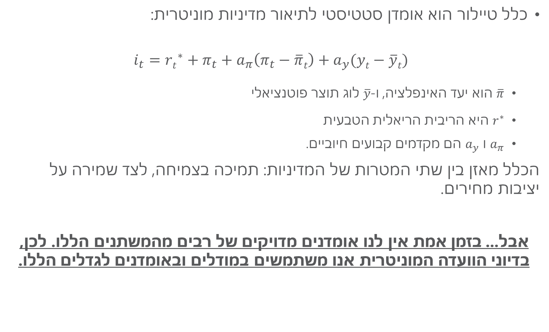
כלל טיילור הוא כלי המסייע בקביעת מדיניות מוניטרית
כלל טיילור הוא אומדן סטטיסטי לתיאור מדיניות מוניטרית:
$$i_{t}={rt}^{∗}+π_{t}+a_{π}\left(π_{t}−\overline{π}t\right)+a_{y}(yt−\overline{y}t)$$
  $\overline{π}$ הוא יעד האינפלציה, ו-$\overline{y}$ לוג תוצר פוטנציאלי
  $r^{∗}$ היא הריבית הריאלית הטבעית
  $a_{π}$ ו $a_{y}$ הם מקדמים קבועים חיוביים.
הכלל מאזן בין שתי המטרות של המדיניות: תמיכה בצמיחה, לצד שמירה על יציבות מחירים.
אבל... בזמן אמת אין לנו אומדנים מדויקים של רבים מהמשתנים הללו. לכן, בדיוני הוועדה המוניטרית אנו משתמשים במודלים ובאומדנים לגדלים הללו.
Notes:
ההנחה שהבנק המרכזי ישנה את הריבית

Slide 23
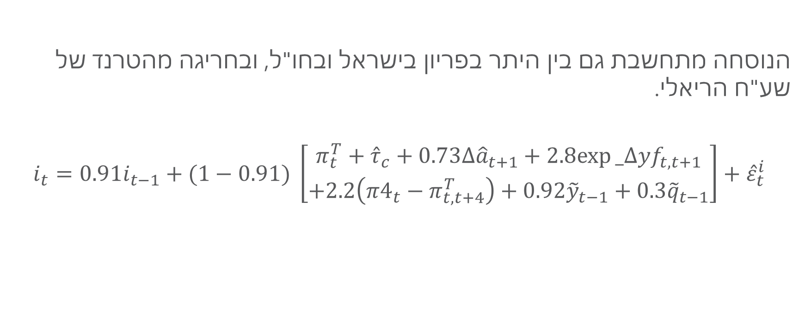
כלל טיילור במשק קטן ופתוח תלוי במשתנים נוספים
הנוסחה מתחשבת גם בין היתר בפריון בישראל ובחו"ל, ובחריגה מהטרנד של שע"ח הריאלי.
$$i_{t}=0.91i_{t−1}+(1−0.91) \left[\begin{aligned}π_{t}^{T}+{\hat{τ}}_{c}+0.73Δ{\hat{a}}_{t+1}+2.8exp⁡_{Δyf}_{t,t+1} \\ +2.2\left({π4}_{t}−π_{t,t+4}^{T}\right)+0.92{\tilde{y}}_{t−1}+0.3{\tilde{q}}_{t−1}\end{aligned}\right]+{\hat{ε}}_{t}^{i}$$

Slide 24
כדי להבין את הדינמיקה של האינפלציה בוחנים גם את מרכיביה
הערה: כמו כן, בסוגריים מופיע משקל הסעיף הרלוונטי במדד הכולל (נכון לשנת 2019).
*שאר הסעיפים כוללים את הבריאות; החינוך התרבות והבידור; הריהוט והציוד לבית; ההלבשה וההנעלה; והשונות.
כמו הם כוללים את רכיבי התחבורה ואחזקת הדירה בניכוי תת-הרכיבים הקשורים למחירי האנרגיה.

Slide 25
האינפלציה הנמוכה נובעת במידה רבה מהשפעות חיצוניות למשק
%
%

Slide 26
מעבר לאינפלציה בפועל חשוב לבחון את הציפיות לאינפלציה לטווחים השונים
*לדוגמה, הציפיות בטווח 3-5 הן הציפיות לאינפלציה השנתית מסוף השנה השלישית עד סוף השנה החמישית.

Slide 27
האינפלציה והפעילות הריאלית מושפעות גם משער החליפין

Slide 28
אנו מנסים לאמוד את מצבו של המשק ואת מגמות הצמיחה בזמן אמת
המדד המשולב למצב המשק
שיעור השינוי החודשי, מנוכה עונתיות, ינואר 2015 עד אפריל 2019

Slide 29
לצורך ההחלטה אנחנו מסתייעים בנתונים שונים על מגמות ריאליות במשק
מיליוני דולרים
יצוא הסחורות והשירותים
מיליוני דולרים, מנוכה עונתיות, ינואר 2014 עד אפריל 2019

Slide 30
ההחלטה מתבססת בין היתר על מצבו של שוק העבודה שהינו איתן בשנים האחרונות
שיעורי האבטלה, התעסוקה וההשתתפות בגילי העבודה העיקריים (64-25)
נתונים חודשיים, מנוכי עונתיות, ינואר 2013 עד אפריל 2019

Slide 31
הבנק בוחן גם את תחזיות הצמיחה בעולם
6.2
6
(6.2)
3.3 (3.5)
3.6
2.3 (2.5)
1.9 (1.8)
1.3 (1.6)
1.5 (1.7)
1
(1.1)
0.5
*מספרים בסוגריים מייצגים את התחזית הקודמת‎‎
מקור: IMF
מקור: בלומברג
23

Slide 32
הבנק בוחן גם את תחזיות הצמיחה בעולם
מקור: Bloomberg ממוצע בתי השקעות

Slide 33
גם התחזית להתפתחות התנאים הכלכליים נלקחת בחשבון
תחזית חטיבת המחקר לשנים 2019-2020
אפריל 2019, (שיעורי השינוי באחוזים)
 | 2018 | 2019 | 2020
תמ"ג | 3.3 | 3.2 | 3.5
הצריכה הפרטית | 3.9 | 3.0 | 3.0
ההשקעה בנכסים קבועים (ללא אוניות ומטוסים) | 1.4 | 3.0 | -2.0
הצריכה הציבורית (ללא יבוא ביטחוני) | 3.5 | 3.5 | 2.5
היצוא (ללא יהלומים והזנק) | 4.4 | 4.0 | 6.0
היבוא האזרחי (ללא יהלומים, אוניות ומטוסים) | 4.9 | 3.0 | 0.5
האבטלה (שיעור) | 3.5 | 3.7 | 3.7
האינפלציה | 1.1 | 1.5 | 1.6
ריבית בנק ישראל | 0.25 | 0.5 | 1.00

Slide 34
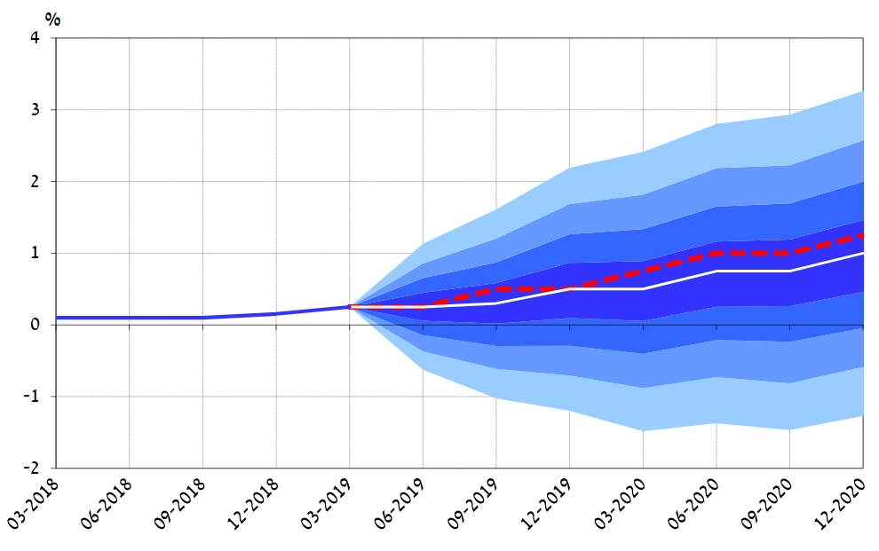
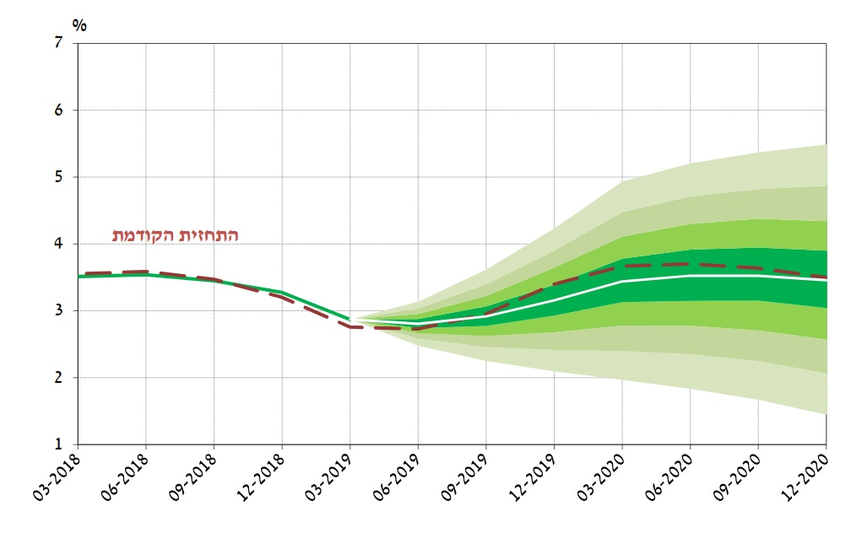
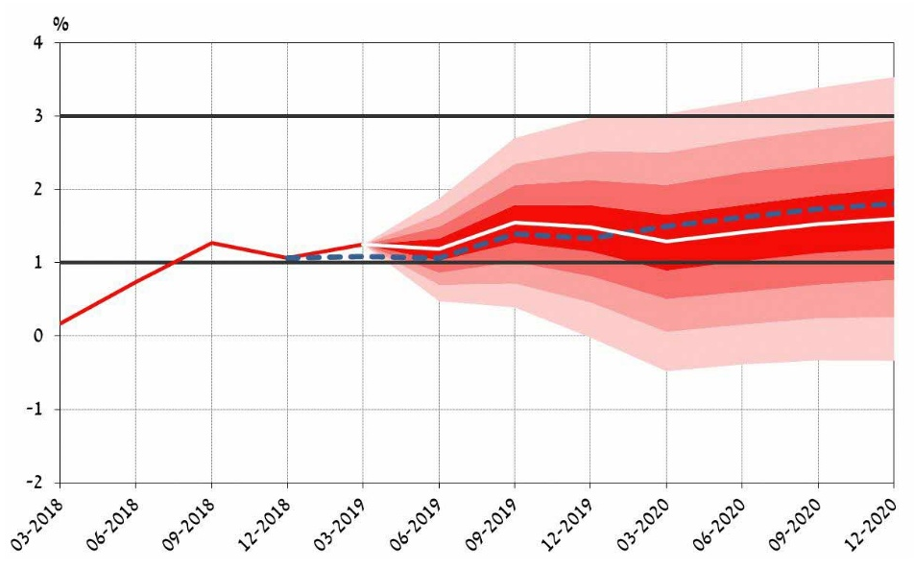
גם התחזית להתפתחות התנאים הכלכליים נלקחת בחשבון
האינפלציה בפועל ומניפה לאינפלציה הצפויה
(שיעור העלייה המצטברת במחירים בארבעת הרבעונים האחרונים. הקו המרוסק – תחזית קודמת)
ריבית בנק ישראל בפועל ומניפה לריבית הצפויה
שיעור הצמיחה בפועל בארבעת הרבעונים האחרונים ומניפה לשיעור הצמיחה הצפוי

Slide 35
מספר נושאים נוספים שנמצאים על שולחנו של בנק ישראל
    ייעוץ כלכלי לממשלה – המלצות לממשלה בנושא הצעדים התקציביים הנדרשים
    הגברת התחרות במערכת הפיננסית – המערכת לשיתוף נתוני אשראי עלתה לאוויר
    שמירה על יציבות המערכת הפיננסית – הוועדה ליציבות פיננסית
Notes:
להתייחס לכך שהגידול בצמיחה היה בעיקר בעקבות השתלבות בשוק העבודה ושכרגע האתגר הוא בפריון
עד עכשיו דיברנו על אחד התפקידים העיקריים של הבנק המרכזי – המדיניות המוניטרית. לבנק ישראל יש תפקידים נוספים, ואזכיר בקצרה את הדברים העומדים על סדר יומנו בקשר לשלושה מהתפקידים הנוספים העיקריים:
במסגרת הייעוץ הכלכלי לממשלה, בנק ישראל עוקב אחר ההתפתחויות בתחום הפיסקלי, ומייעץ לממשלה בדבר הצעדים הנדרשים. בשנים האחרונות הממשלה נהגה באחריות פיסקלית והצליחה להוריד את יחס החוב לתוצר, וזהו נכס אסטרטגי חשוב לכלכלת ישראל, שמאפשר לנו לשמור על עלויות אשראי נמוכות, תומך בצמיחה וברמת החיים בטווח הארוך, ומספק כריות בטחון למשק בעת משבר. עם זאת, בתקופה האחרונה התחייבויות הממשלה לעתיד גדלו והגרעון המבני התרחב. כדי לשמר את איתנות המשק ולמנוע התבדרות של יחס החוב לתוצר, יהיה על הממשלה שתתחיל לכהן בקרוב לבצע התאמות פיסקליות. להערכתנו, יהיה צורך לבצע תמהיל של התייעלות, צמצום הגידול בהוצאות, ולא יהיה מנוס גם מצעדים להגדלת ההכנסות. את ההתאמות כדאי לבצע כאשר המשק במצב טוב, היות ובמדיה ותחול תפנית לרעה ותהיה האטה בצמיחה, יהיה קשה יותר לבצע את ההתאמות.
בנק ישראל עושה צעדים רבים כדי להגביר את התחרות במערכת הבנקאית, ובוודאי שמעתם למשל על שתי חברות כרטיסי האשראי שהופרדו לאחרונה מהבנקים הגדולים, כדי ליצור תחרות בשוק האשראי. תפקיד שהוטל על בנק ישראל לפני מספר שנים הוא ההקמה של המערכת לשיתוף נתוני אשראי, שהסתיימה בהצלחה כאשר המערכת עלתה לאוויר לפני כשבועיים. מדובר בפרוייקט מורכב מאוד מבחינה טכנולוגית, והוקדשו משאבים רבים כדי לוודא שהוא יושלם בצורה הטובה ביותר, תוך הקפדה על בטחון המידע, פרטיות הלקוחות, ובראש ובראשונה, תוך מתן תשומת לב רבה לכך שהמערכת תשרת את המטרה העיקרית שהחוק קבע לה – הגברת התחרות בשוק האשראי הצרכני. אדגיש, שתפקידה של המערכת היא לשרת את הלקוחות, שיוכלו לקבל אשראי זול לא רק מהבנק שלהם, שמכיר את ההתנהלות הכלכלית שלהם, אלא ממגוון רחב של נותני אשראי שיתחרו עליהם.
תפקיד קלאסי נוסף שבנק ישראל ממלא הוא הפיקוח על יציבות המערכת הבנקאית. בנק ישראל זכה לשבחים רבים בגין האופן בו הוא מבצע את המטלה הזו, ונושא בעיקר הקרדיט על כך שבעת המשבר הפיננסי העולמי, שבו בנקים קרסו בכל העולם וגרמו נזק כלכלי אדיר לציבור משלמי המיסים, המערכת הבנקאית בישראל נותרה יציבה ואף בנק לא קרס. לאחרונה, ספג הפיקוח על הבנקים ביקורת קשה מועדת החקירה הפרלמנטרית בראשות ח"כ לשעבר איתן כבל, שחקרה את התנהלות המערכת הפיננסית בנוגע לכשלי האשראי של לווים גדולים. חשוב לי להדגיש, שהמערכת הפיננסית מפוקחת באופן אפקטיבי, ביושרה ובמקצועיות לטובת הציבור הרחב במדינת ישראל, והעבודה של בנק ישראל לאורך השנים גם בנושא של האשראי ללווים גדולים מנעה התממשות סיכון גדול בהרבה מזה שהתממש. המימון שנותנים הבנקים והמערכת הפיננסית בכללותה חיוני לצורך קיומו של משק משגשג וצומח,. ולכן, בראייה עתידית, בעוד שאסור שיינתנו אשראים מסוכנים כדוגמת אלו שעלו בדוחות הביקורת של הפיקוח על הבנקים ושהלקחים לגביהם הוצגו בוועדה, יש לוודא גם שמסקנות הוועדה לא יביאו לכך שהמערכת הפיננסית תמנע מלהעניק אשראי ברמות סיכון סבירות למיזמים כלכליים שונים, ובכך יתקעו מקל בגלגלי המשק. חשוב שנשמר את הפיקוח המקצועי והעצמאי על המערכת הפיננסית.
ועוד הערה לסיום. נתתי לכם טעימה קטנה מהעבודה שבנק ישראל מבצע. בסופו של דבר, את העובדה הזו מבצעים אנשי מקצוע מהשורה הראשונה, בעיקר כלכלנים ורואי חשבון, אבל גם אנשי טכנולוגיה, משפטנים, ומקצועות נוספים. הסיבה שאני מציין את זה היא שלביקור שלי כאן היום באוניברסיטת בן גוריון הצטרף צוות של החטיבה למשאבי אנוש ומנהל של הבנק, והם הקימו כאן דוכן שמטרתו לעניין אתכם, הסטודנטים, במשרות רלוונטיות בבנק ישראל. יש לנו לא מעט עובדים בעמדות בכירות שהם בוגרי אוניברסיטת בן גוריון, ונשמח מאוד לגייס נוספים. בפרט, חשוב לי לציין שאנחנו דוגלים בגיוון תעסוקתי, ועושים מאמצים גדולים להגדיל את השיעור של עובדים בבנק מקבוצות באוכלוסייה שבדרך כלל פחות מיוצגות בקרב העובדים שלנו - מהחברה הערבית, מקרב עולי אתיופיה, ועוד. לשמחתי, יש כמה דוגמאות בולטות להצלחה של המאמצים האלה שלנו, אבל הדרך עוד ארוכה. אני קורא לכל הסטודנטים הרלוונטיים להגיש מועמדות ולבחון ברצינות את אפשרויות התעסוקה אצלנו. אנחנו הבנק המרכזי של כל אזרחי ישראל, ויש אצלנו הזדמנות לפתח קריירה משמעותית ולתרום לרווחה הכלכלית של כל אזרחי ישראל.

Slide 36
תודה!

Slide 37
יעד אינפלציה חיובי מאפשר שינויי מחירים יחסיים בתנאים של קשיחות מחירים ו\או שכר כלפי מטה
  נניח למשל שעובדים A ו B נקלטים לעבודה באותו שכר, אך בסוף השנה המנהל מגלה שעובד A יעיל יותר. תמחור יעיל של שכרם מחייב העלאה של שכר A ב2% והורדה של שכרו של B ב2%.
  אולם, עובד B יתנגד להפחתת השכר.
  ניתן לחלופין להעלות את השכר של A ב4% ולא לשנות את שכרו של B. הדבר יוביל להעלאת הוצאות השכר של המפעל ב2%, ולהעלאת מחיר התפוקה ב2%.
  התוצאה הסופית: אינפלציה של 2%, עליית שכר ממוצעת של 2%, אין שינוי בשכר הריאלי הממוצע, ולצד זאת שינוי המחירים היחסיים המאפשר תגמול בהתאם להבדלי התפוקה בין העובדים.
Notes:
למה בעצם, בכל המדינות, מכוונים ליעד אינפלציה של אינפלציה נמוכה, אך חיובית? (בדרך כלל – סביב 2%)
יש לכך שלוש סיבות עיקריות:
א. יעד אינפלציה חיובי מאפשר שינויי מחירים יחסיים בתנאים של קשיחות מחירים ו\או שכר כלפי מטה. נניח, למשל, שעובד A ועובד B נקלטים לעבודה במפעל באותו שכר. לאחר שנה המנהל מגלה שעובד A יעיל יותר מעובד B ב-4%. תמחור יעיל של השכר שלהם, מחייב העלאת שכר ב-2% ל-A, והפחתה ב-2% ל-B. אולם, עובד B יתנגד להפחתת השכר, יפנה לוועד, יפתח בשביתה, וכו'. פתרון אחר יכול להיות להעלות את השכר של A ב-4%, ולהותיר את של B ללא שינוי. אולם, דבר זה יביא לעלייה של סך הוצאות השכר של המפעל ב-2%, מה שמתאפשר רק בתנאי שמחיר התפוקה יעלה גם הוא ב-2%. התוצאה הסופית תהיה של אינפלציה של 2%, עליית שכר ממוצע של 2%, אי שינוי בשכר הריאלי הממוצע, ושינוי במחירים היחסיים כנדרש על פי הבדלי התפוקה בין העובדים.
ב. טעויות מדידה. במסמך שפרסם הבנק הקנדי במאי 2013 צוין שההערכה שם היא שמדד המחירים לצרכן מבטא למעשה הערכת יתר של יוקר המחיה, בשיעור של כחצי אחוז לשנה (וצוין שהנתון המקביל לארה"ב הוא 1%). כלומר, אינפלציה אפסית תבטא למעשה מצב בו עלות סל המוצרים יורדת בחצי אחוז לשנה. הסיבות לכך הן: "הטיה בשל שינוי בסל המוצרים", "הטיה בשל מוצרים חדשים", "הטיה בשל שינויי איכות", "הטיית מרכזי הקניות" – (המעבר ל"אאוטלטים" ורשתות דיסקאונט שאולי איננו נתפס היטב במדד).
ג. מגבלת רצפת הריבית. לאינפלציה יש שונות והבנק המרכזי אינו יכול לחתור אליה במדויק. כנגד החטאה שתתבטא בחריגה של האינפלציה כלפי מעלה הבנק המרכזי יכול להעלות את הריבית ככל שיראה לנכון. כנגד כניסה לדיפלציה כלי הריבית מוגבל ברצפת האפס. אין בזאת לטעון, כמובן, שלא ניתן להשתמש בכלים אחרים, אך כמובן שהם פחות מוכרים, השלכותיהם פחות ידועות ומדידות, וכו'.
ומה הבעיה עם זה שהאינפלציה נמוכה מהיעד?
האינפלציה בישראל הייתה נמוכה מהיעד בעיקר מסיבות טובות - ירידה במחירי התשומות, צעדים של הממשלה להפחתת יוקר המחיה, ועלייה בתחרות. אולם, לטווח ארוך יש חשיבות בכל שכל השחקנים במשק - המשקיעים, הלווים, הממשלה, יהנו מוודאות לגבי רמת האינפלציה בטווח הארוך. לכל אורך התקופה של האינפלציה הנמוכה בשנים האחרונות בישראל, הציפיות לטווח ארוך נותרו בקרבת מרכז היעד – כ-2%, כך שהאמינות של המדיניות נשמרה - השחקנים בשוק ידעו שבנק ישראל מכוון להחזיר את האינפלציה לתוך היעד, גם אם זה ייקח יותר זמן.
אבל בעצם זה אומר שהבנק המרכזי כל הזמן מגדיל את יוקר המחיה, לא?
לא! כי אינפלציה היא תופעה שבה כל הגדלים הנומינליים עולים בממוצע באותו שיעור (מחירים, שכר, שער חליפין), ואין שינוי ריאלי ביכולת של הצרכנים לקנות מוצרים. ולראיה, יש מדינות עם אינפלציה מאוד נמוכה אבל יוקר מחיה מאוד גבוה (שוויץ) ולהיפך (זימבאבוה, למשל). בסופו של דבר יוקר המחיה ירד במידה והשכר יעלה יותר מהר מהמחירים – תהליך שאכן התרחש בשנים האחרונות בישראל, כשראינו עלייה נאה של השכר הריאלי

Slide 38
טעויות מדידה
חלק מעליית המחירים הנמדדת היא כנראה תוצאה של שיפור באיכות המוצרים ולכן האינפלציה בפועל מעט נמוכה מהאינפלציה הרשמית.
  שינוי סל המוצרים, שינוי איכות, ועוד
  לפי הבנק הקנדי, ב2013 מדד המחירים לצרכן ביטא הערכת יתר של יוקר המחיה, בשיעור של כ0.5%.
Notes:
למה בעצם, בכל המדינות, מכוונים ליעד אינפלציה של אינפלציה נמוכה, אך חיובית? (בדרך כלל – סביב 2%)
יש לכך שלוש סיבות עיקריות:
א. יעד אינפלציה חיובי מאפשר שינויי מחירים יחסיים בתנאים של קשיחות מחירים ו\או שכר כלפי מטה. נניח, למשל, שעובד A ועובד B נקלטים לעבודה במפעל באותו שכר. לאחר שנה המנהל מגלה שעובד A יעיל יותר מעובד B ב-4%. תמחור יעיל של השכר שלהם, מחייב העלאת שכר ב-2% ל-A, והפחתה ב-2% ל-B. אולם, עובד B יתנגד להפחתת השכר, יפנה לוועד, יפתח בשביתה, וכו'. פתרון אחר יכול להיות להעלות את השכר של A ב-4%, ולהותיר את של B ללא שינוי. אולם, דבר זה יביא לעלייה של סך הוצאות השכר של המפעל ב-2%, מה שמתאפשר רק בתנאי שמחיר התפוקה יעלה גם הוא ב-2%. התוצאה הסופית תהיה של אינפלציה של 2%, עליית שכר ממוצע של 2%, אי שינוי בשכר הריאלי הממוצע, ושינוי במחירים היחסיים כנדרש על פי הבדלי התפוקה בין העובדים.
ב. טעויות מדידה. במסמך שפרסם הבנק הקנדי במאי 2013 צוין שההערכה שם היא שמדד המחירים לצרכן מבטא למעשה הערכת יתר של יוקר המחיה, בשיעור של כחצי אחוז לשנה (וצוין שהנתון המקביל לארה"ב הוא 1%). כלומר, אינפלציה אפסית תבטא למעשה מצב בו עלות סל המוצרים יורדת בחצי אחוז לשנה. הסיבות לכך הן: "הטיה בשל שינוי בסל המוצרים", "הטיה בשל מוצרים חדשים", "הטיה בשל שינויי איכות", "הטיית מרכזי הקניות" – (המעבר ל"אאוטלטים" ורשתות דיסקאונט שאולי איננו נתפס היטב במדד).
ג. מגבלת רצפת הריבית. לאינפלציה יש שונות והבנק המרכזי אינו יכול לחתור אליה במדויק. כנגד החטאה שתתבטא בחריגה של האינפלציה כלפי מעלה הבנק המרכזי יכול להעלות את הריבית ככל שיראה לנכון. כנגד כניסה לדיפלציה כלי הריבית מוגבל ברצפת האפס. אין בזאת לטעון, כמובן, שלא ניתן להשתמש בכלים אחרים, אך כמובן שהם פחות מוכרים, השלכותיהם פחות ידועות ומדידות, וכו'.
ומה הבעיה עם זה שהאינפלציה נמוכה מהיעד?
האינפלציה בישראל הייתה נמוכה מהיעד בעיקר מסיבות טובות - ירידה במחירי התשומות, צעדים של הממשלה להפחתת יוקר המחיה, ועלייה בתחרות. אולם, לטווח ארוך יש חשיבות בכל שכל השחקנים במשק - המשקיעים, הלווים, הממשלה, יהנו מוודאות לגבי רמת האינפלציה בטווח הארוך. לכל אורך התקופה של האינפלציה הנמוכה בשנים האחרונות בישראל, הציפיות לטווח ארוך נותרו בקרבת מרכז היעד – כ-2%, כך שהאמינות של המדיניות נשמרה - השחקנים בשוק ידעו שבנק ישראל מכוון להחזיר את האינפלציה לתוך היעד, גם אם זה ייקח יותר זמן.
אבל בעצם זה אומר שהבנק המרכזי כל הזמן מגדיל את יוקר המחיה, לא?
לא! כי אינפלציה היא תופעה שבה כל הגדלים הנומינליים עולים בממוצע באותו שיעור (מחירים, שכר, שער חליפין), ואין שינוי ריאלי ביכולת של הצרכנים לקנות מוצרים. ולראיה, יש מדינות עם אינפלציה מאוד נמוכה אבל יוקר מחיה מאוד גבוה (שוויץ) ולהיפך (זימבאבוה, למשל). בסופו של דבר יוקר המחיה ירד במידה והשכר יעלה יותר מהר מהמחירים – תהליך שאכן התרחש בשנים האחרונות בישראל, כשראינו עלייה נאה של השכר הריאלי

